Slide 1


"STEAM" bo'yicha interaktiv o'quv platformasi
STEAM texnologiyasi zamonaviy ta'limning innovatsion yo'nalishi bo'lib, bolalarda aniq va tabiiy fanlarga qiziqishni rivojlantirishga qaratilgan. Bu yondashuv Science (fan), Technology (texnologiya), Engineering (muhandislik), Art (san'at) va Mathematics (matematika) fanlarini integratsiyalashgan holda o'rgatishni nazarda tutadi.
O'zbekiston ta'lim tizimida joriy etilayotgan bu yangicha yondashuv orqali o'quvchilarning amaliy ko'nikmalari, tanqidiy fikrlash qobiliyatlari va kreativ tafakkuri shakllantiriladi. STEAM platforma orqali bilim olish jarayoni qiziqarli va samarali tashkil etiladi.
by Sanjarbek Bekturdiyev

Slide 2
STEAM texnologiyasi haqida umumiy ma'lumot
STEAM nima?
Ta'lim jarayonidagi roli
Amaliy ko'nikmalar
STEAM - bu Science, Technology, Engineering, Art va Mathematics fanlarining integratsiyasi bo'lib, o'quvchilarga fanlararo aloqalarni ko'rsatish orqali ularda keng qamrovli bilimlarni shakllantiradi.
Bu texnologiya orqali ta'lim jarayoni interaktiv va qiziqarli tashkil etiladi. O'quvchilar nazariy bilimlarni amaliy tajribalar bilan mustahkamlash imkoniyatiga ega bo'ladilar.
STEAM yondashuvi o'quvchilarda loyihalarni rejalashtirish, muammolarni hal etish va jamoada ishlash kabi muhim amaliy ko'nikmalarni rivojlantiradi.

Slide 3






STEAM texnologiyasining ahamiyati
Kreativlik va tanqidiy fikrlash
Muammolarni turli nuqtai nazardan ko'rish
Kelajak kasblari uchun tayyorgarlik
Raqamli dunyoda talab qilinadigan ko'nikmalar
Innovatsion tafakkur
Yangicha yechimlar topish qobiliyati
STEAM texnologiyasi o'quvchilarda kreativ fikrlashni, ilmiy izlanish ko'nikmalarini rivojlantiradi. Bolalar muammolarga turli nuqtai nazardan yondashishni o'rganadilar va topilgan yechimlarni amaliyotda sinab ko'rish imkoniyatiga ega bo'ladilar.
Bu yondashuv orqali tarbiyalangan avlod kelajakda mehnat bozorida talab qilinadigan ko'nikmalarga ega bo'ladi va innovatsion tafakkuri bilan jamiyat rivojiga hissa qo'shadi.

Slide 4
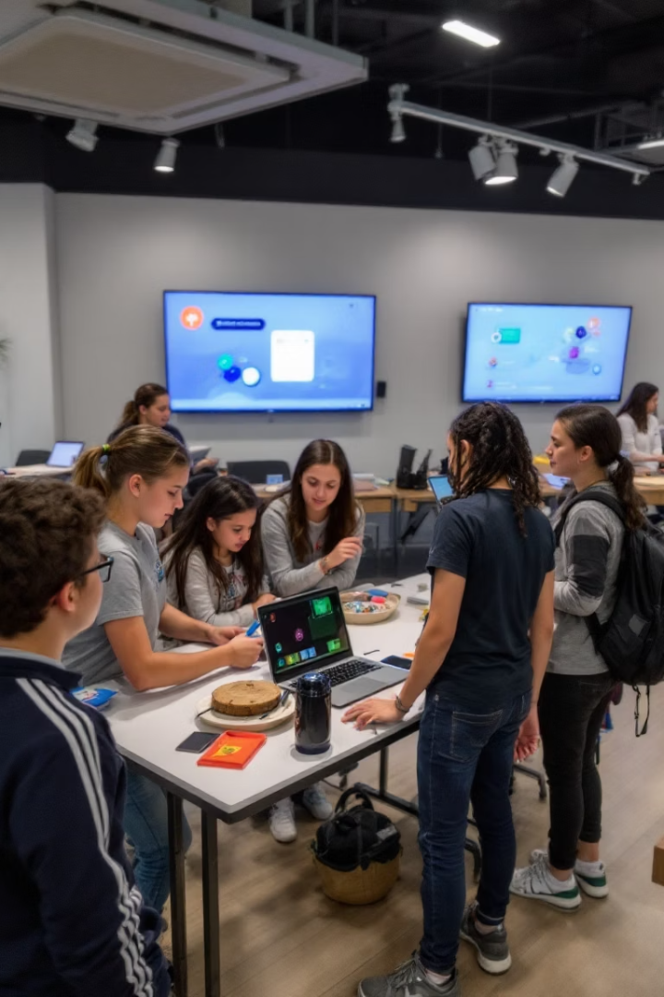



STEAM platformasining afzalliklari
Interaktiv o'quv muhiti
Amaliy ko'nikmalar
O'quvchilarning faol ishtirokini ta'minlovchi virtual va real o'quv makoni yaratiladi. Bu orqali qiziqarli va samarali ta'lim jarayoni tashkil etiladi.
Nazariy bilimlarni amaliyotda qo'llash, tajribalar o'tkazish va real loyihalarni amalga oshirish imkoniyati bolalarda muhim hayotiy ko'nikmalarni shakllantiradi.
Jamoaviy ishlash
Guruh bo'lib ishlash, vazifalarni taqsimlash, o'zaro muloqot va hamkorlikda yechimlar topish kabi ko'nikmalar o'quvchilarni kelajakdagi kasbiy faoliyatga tayyorlaydi.

Slide 5








Steam Workshop imkoniyatlari
Tayyor materiallar
Platformada mavjud bo'lgan tavsiya etilgan o'quv materiallaridan foydalanish imkoniyati
Muhokama qobiliyati
Loyihalarni taqdim etish va himoya qilish ko'nikmalari shakllanadi
O'yin yaratish
Kreativlik
O'quvchilar o'z o'quv o'yinlarini loyihalash va ishlab chiqish imkoniyatiga ega bo'ladilar
Innovatsion g'oyalarni amalga oshirish va ijodiy yondashuvni rivojlantirish
Steam Workshop o'quvchilarning o'z loyihalarini yaratish, tajribalar o'tkazish va o'rganish jarayonida faol ishtirok etish imkoniyatini beradi. Bu orqali bilim olish jarayoni qiziqarli va samarali tashkil etiladi.

Slide 6
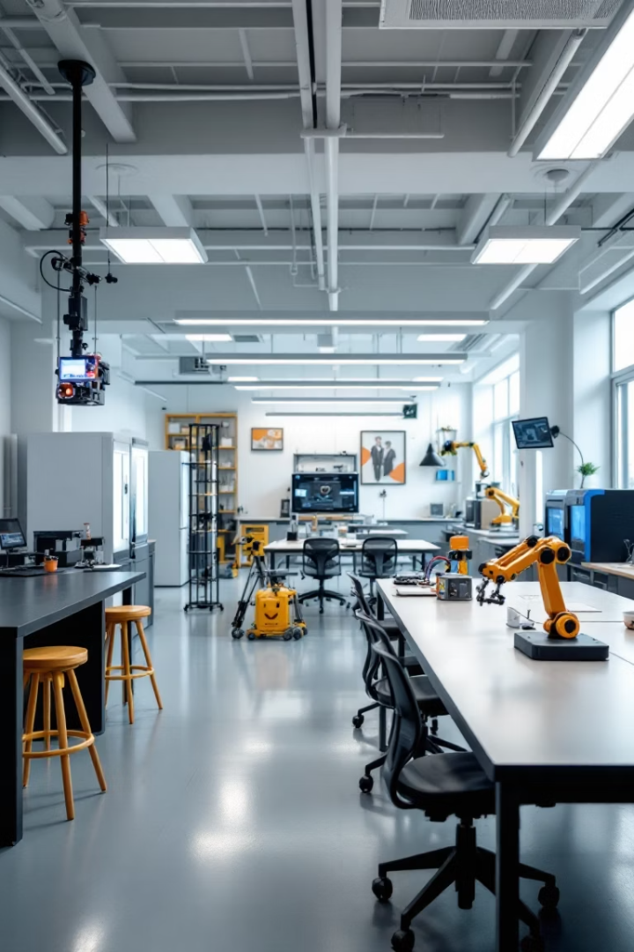




STEAM texnologiyasini joriy etish bosqichlari
STEAM markazlarini tashkil etish
Ta'lim muassasalarida maxsus STEAM laboratoriyalari va markazlarni jihozlash va tashkil etish
Pedagoglarni tayyorlash
O'qituvchilarni STEAM metodikasi bo'yicha o'qitish va malaka oshirish kurslarini tashkil etish
Zamonaviy jihozlar bilan ta'minlash
Robotlar, konstruktorlar, 3D-printerlar va boshqa zamonaviy o'quv qurollari bilan ta'minlash
O'quv dasturlarini integratsiyalash
Mavjud o'quv dasturlariga STEAM yondashuvini joriy etish va fanlararo aloqalarni kuchaytirish
STEAM texnologiyasini ta'lim tizimiga joriy etish bosqichma-bosqich amalga oshiriladi. Bu jarayon o'quv muassasalarni zamonaviy jihozlar bilan ta'minlash, o'qituvchilarni tayyorlash va o'quv dasturlarini yangilashni o'z ichiga oladi.

Slide 7





O'zbekistonda STEAM ta'lim tizimi
"Raqamli O'zbekiston – 2030" strategiyasi
STEAM ta'limni rivojlantirish davlat siyosati darajasida ko'tarilgan va strategik hujjatlarda o'z aksini topgan
Prezident maktablari va ixtisoslashtirilgan maktablar
Elita ta'lim muassasalarida STEAM yondashuvini keng joriy etish boshlangan
"STEAM Uzbekistan" platformasi
O'qituvchilar va o'quvchilar uchun metodik resurslar va o'quv materiallarini taqdim etuvchi milliy platforma yaratilgan
Xalqaro hamkorlik
Xorijiy mamlakatlar tajribasini o'rganish va STEAM sohasida xalqaro loyihalarni amalga oshirish
O'zbekistonda STEAM ta'lim tizimini rivojlantirish davlat siyosati darajasida olib borilmoqda. "Raqamli O'zbekiston – 2030" strategiyasi doirasida ta'lim muassasalarini zamonaviy jihozlar bilan ta'minlash va o'qituvchilarni malakasini oshirish ishlari amalga oshirilmoqda.

Slide 8

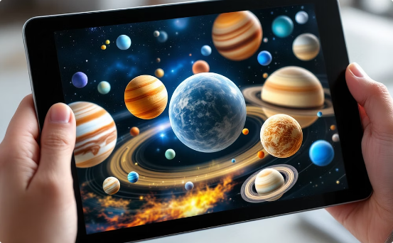
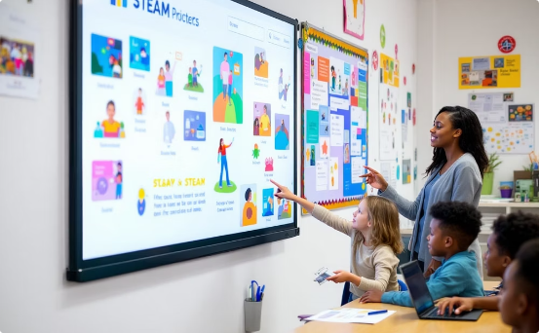
Virtual reality va interaktiv ta'lim
Virtual laboratoriyalar
Kengaytirilgan reallik (AR)
Interaktiv o'quv materiallari
Virtual reality texnologiyalari orqali o'quvchilar xavfsiz muhitda murakkab tajribalarni o'tkazish imkoniyatiga ega bo'ladilar. Bu ayniqsa kimyo, fizika va biologiya fanlarini o'rganishda katta ahamiyatga ega.
Augmented reality texnologiyalari orqali o'quvchilar o'rganilayotgan ob'ektlarning uch o'lchamli modellarini ko'rish va ular bilan o'zaro ta'sirda bo'lish imkoniyatiga ega bo'ladilar.
Interaktiv darsliklar, simulyatorlar va o'quv o'yinlari o'quvchilarning mavzuni chuqur tushunishi va ko'nikmalarni amalda qo'llashiga yordam beradi.
Zamonaviy VR va AR texnologiyalari STEAM ta'limni yangi bosqichga olib chiqmoqda. Bu texnologiyalar orqali o'quvchilar nazariy bilimlarni vizual tarzda ko'rish va tajribalar o'tkazish imkoniyatiga ega bo'lmoqdalar.

Slide 9



STEAM platformasi integratsiyasi
Maktabgacha ta'lim
Bolalarda dastlabki ilmiy tasavvurlarni shakllantirish
Umumiy o'rta ta'lim
Asosiy fanlarni integratsiyalashgan holda o'rgatish
Oliy ta'lim
Maxsus fanlarni amaliy loyihalar bilan bog'lash
STEAM ta'lim konsepsiyasini ta'limning barcha bosqichlariga integratsiyalash muhim ahamiyat kasb etadi. Maktabgacha ta'lim muassasalarida bolalarda ilmiy-tadqiqot ko'nikmalarini erta yoshdan shakllantirishdan boshlab, oliy ta'limda murakkab ilmiy muammolarni hal etishgacha bo'lgan uzluksiz jarayon tashkil etiladi.
Har bir ta'lim bosqichi uchun maxsus metodik qo'llanmalar ishlab chiqilgan bo'lib, ular o'qituvchilar va tarbiyachilarga STEAM yondashuvini ta'lim jarayoniga samarali tatbiq etishda yordam beradi.

Slide 10
LOYIHA xulosa va istiqbollari
Ta'lim sifatini oshirish
Xalqaro standartlarga moslashish
Raqobatbardosh kadrlar
STEAM texnologiyasi orqali o'quvchilarning fanlarni o'zlashtirishdagi motivatsiyasi va qiziqishi ortadi. Bu esa ta'lim sifatining yaxshilanishiga olib keladi.
Innovatsion yondashuv orqali tarbiyalangan avlod kelajakda global mehnat bozorida raqobatbardosh kadrlarga aylanadi va mamlakatning iqtisodiy rivojiga hissa qo'shadi.
STEAM ta'limi joriy etish orqali O'zbekiston ta'lim tizimi xalqaro standartlarga yaqinlashadi va global ta'lim makoniga integratsiyalashadi.
STEAM texnologiyasi O'zbekiston ta'lim tizimini zamonaviy talablarga moslashtirish va sifatini oshirishda muhim vosita bo'lib xizmat qiladi. Bu texnologiya orqali o'quvchilar nafaqat nazariy bilimlarni, balki hayotda kerak bo'ladigan amaliy ko'nikmalarni ham egallaydilar.
Kelajakda STEAM yondashuvini ta'limning barcha sohalariga keng joriy etish va innovatsion o'qitish metodlarini rivojlantirish rejalashtirilgan. Bu esa mamlakatimizda raqamli iqtisodiyotning rivojlanishiga va innovatsion loyihalarning ko'payishiga zamin yaratadi.

